Slide 1

Campus Maria da Graça
Bacharelado em Sistemas de Informação
Algoritmos Estruturados
Fluxogramas e Estruturas Decisão e Repetição
Prof. Sildenir Alves Ribeiro, DSc

Slide 2
Fluxogramas e Estruturas
Estruturas de Decisão e Repetição (Revisão)
Como vimos anteriormente em “Operações Lógicas”, verificamos que na maioria das vezes necessitamos tomar decisões no andamento do algoritmo.
Essas decisões interferem diretamente no andamento do programa.
Trabalharemos com dois tipos de estrutura:
A estrutura de Decisão
A estrutura de Repetição

Slide 3
Fluxogramas e Estruturas Decisão
Comandos de Decisão
Os comandos de decisão ou desvio fazem parte das técnicas de programação que conduzem a estruturas de programas que não são totalmente seqüenciais.
Com as instruções de SALTO ou DESVIO pode-se fazer com que o programa proceda de uma ou outra maneira, de acordo com as decisões lógicas tomadas em função dos dados ou resultados anteriores.
As principais estruturas de decisão são:
“Se Então”
“Se então Senão”
“Caso Selecione”

Slide 4
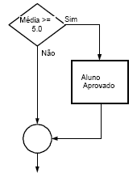
Fluxogramas e Estruturas Decisão
Comandos de Decisão (SE ENTÃO / IF ... THEN)
A estrutura de decisão “SE/IF” normalmente vem acompanhada de um comando, ou seja, se determinada condição for satisfeita pelo comando SE/IF então execute determinado comando.
Imagine um algoritmo que determinado aluno somente estará aprovado se sua média for maior ou igual a 5.0, veja no exemplo de algoritmo como ficaria. As principais estruturas de decisão são:
“SE MEDIA >= 5.0
ENTÃO ALUNO APROVADO
Em fluxograma ficaria assim: Se Então”

Slide 5
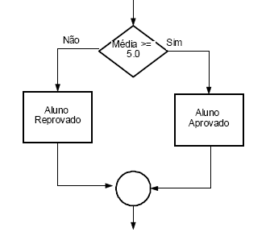
Fluxogramas e Estruturas Decisão
Comandos de Decisão (SE ENTÃO / IF ... THEN ELSE)
A estrutura de decisão “SE/ENTÃO/SENÃO”, funciona exatamente como a estrutura “SE”, com apenas uma diferença, em “SE” somente podemos executar comandos caso a condição seja verdadeira, diferente de “SE/SENÃO” pois sempre um comando será executado independente da condição, ou seja, caso a condição seja “verdadeira” o comando da condição será executado, caso contrário o comando da condição “falsa” será executado.
Em algoritmo ficaria assim:
SE MÉDIA >= 5.0 ENTÃO
ALUNO APROVADO
SENÃO
ALUNO REPROVADO
Em fluxograma ficaria assim:

Slide 6
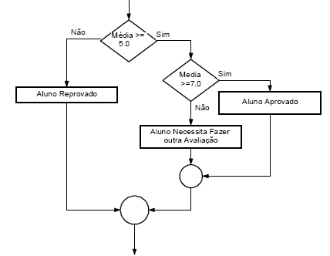
Fluxogramas e Estruturas Decisão
Comandos de Decisão (SE ENTÃO / IF ... THEN ELSE)
Outro Exemplo
No exemplo anterior está sendo executada uma condição que, se for verdadeira, executa o comando “APROVADO”, caso contrário executa o segundo comando “REPROVADO”.
Podemos também dentro de uma mesma condição testar outras condições. Como no exemplo abaixo:
Em fluxograma ficaria assim:

Slide 7
Fluxogramas e Estruturas Decisão
Comandos de Decisão (CASO SELECIONE / SWITCH ... CASE)
A estrutura de decisão CASO/SWITCH é utilizada para testar, na condição, uma única expressão, que produz um resultado, ou, então, o valor de uma variável, em que está armazenado um determinado conteúdo. Compara-se, então, o resultado obtido no teste com os valores fornecidos em cada cláusula “Caso”.
No exemplo do fluxograma, é recebido uma variável “Op” e testado seu conteúdo, caso uma das condições seja satisfeita, é atribuído para a variável Titulo a String “Opção X”, caso contrário é atribuído a string “Opção Errada”.

Slide 8
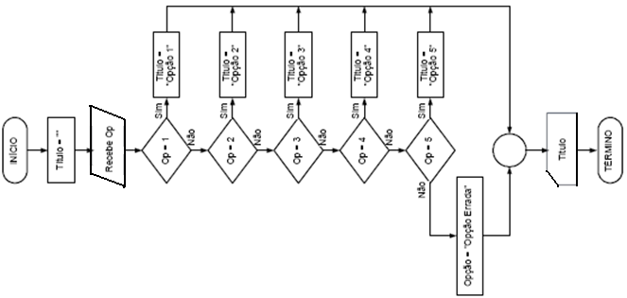
Fluxogramas e Estruturas Decisão
Fluxograma Escolha - Caso

Slide 9
Fluxogramas em Estruturas de Repetição
Exemplo: Fluxograma e Portugol
Algoritmo
Program reaj_salario;
var Salario, Sal_reaj : real;
Prof : literal[20];
Início;
Leia salário, prof;
Escolha
Caso prof = “Técnico”
Sal_reaj 1.5 * salário;
Caso prof = “Gerente”
Sal_reaj 1.3 * salário;
Senão
Sal_reaj 1.1 * salário;
Fim escolha
Escrever(“SalárioReajustado”, Sal reaj);
Fim.
Início
Ler Salário
Prof..
Prof =
“Técnico”.
V
Sal_Reaj.
1.5 * Salário
Prof =
“Gerente”.
V
Sal_Reaj.
1.3 * Salário
F
Sal_reaj.
1.1 * Salário
“Salário Reajustado”, Sal_reaj
Fim

Slide 10
Fluxogramas e Estruturas Decisão
Elabore um fluxograma que leia um número. Se positivo armazene-o em A, se for negativo, em B. No final mostrar o resultado
Elabore um fluxograma que leia um número e verificar se ele é par ou ímpar. Quando for par armazenar esse valor em P e quando for ímpar armazená-lo em I. Exibir P e I no final do processamento.
Construa um fluxograma para ler uma variável numérica N e imprimi-la somente se a mesma for maior que 100, caso contrário imprimi-la com o valor zero
Tendo como dados de entrada a altura e o sexo de uma pessoa, construa um fluxograma que calcule seu peso ideal, utilizando as seguintes fórmulas:
Para homens: (72,7*h) - 58
Para mulheres: (62,1*h) - 44,7
Sendo: h = altura

Slide 11
Exercícios com Fluxogramas
Resolução 1
Inicio
Ler Num
Num < 0
Sim
Não
A <-Num
B <- Num
“Número” Num “é positivo!”
“Número” Num “é negativo!”
Fim

Slide 12
Exercícios com Fluxogramas
Resolução 2
Inicio
Ler Num
Div <- Num/2
Resto DIV = 0
Não
Sim
P <- Num
I <- Num
P
I
Fim

Slide 13
Exercícios com Fluxogramas
Resolução 3
Inicio
Ler N
N > 100
Sim
Não
0
N
Fim

Slide 14
Exercícios com Fluxogramas
Resolução 4
Inicio
Ler Alt
Ler Sexo
Sexo = “H”
Sim
Não
PesoId <- (62,1*Alt) - 44,7
PesoId <- (72,7*Alt) - 58
Pesold
Fim

Slide 15
Exercícios com Fluxogramas
Exercícios 5
João Papo-de-Pescador, homem de bem, comprou um microcomputador para controlar o rendimento diário de seu trabalho. Toda vez que ele traz um peso de peixes maior que o estabelecido pelo regulamento de pesca do estado de São Paulo (50 quilos) deve pagar um multa de R$ 4,00 por quilo excedente. João precisa que você faça um diagrama de blocos que leia a variável P (peso de peixes) e verifique se há excesso. Se houver, gravar na variável E (Excesso) e na variável M o valor da multa que João deverá pagar. Caso contrário mostrar tais variáveis com o conteúdo ZERO.

Slide 16
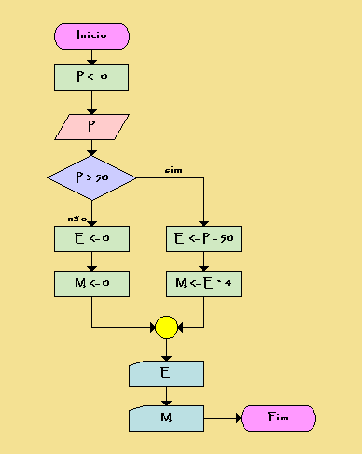
Exercícios com Fluxogramas
Resolução 5

Slide 17
Exercícios com Fluxogramas
Exercícios 6
Elabore um diagrama de bloco que leia as variáveis C e N, respectivamente código e número de horas trabalhadas de um operário. E calcule o salário sabendo-se que ele ganha R$ 10,00 por hora. Quando o número de horas exceder a 50 calcule o excesso de pagamento armazenando-o na variável E, caso contrário zerar tal variável. A hora excedente de trabalho vale R$ 20,00. No final do processamento imprimir o salário total e o salário excedente.

Slide 18
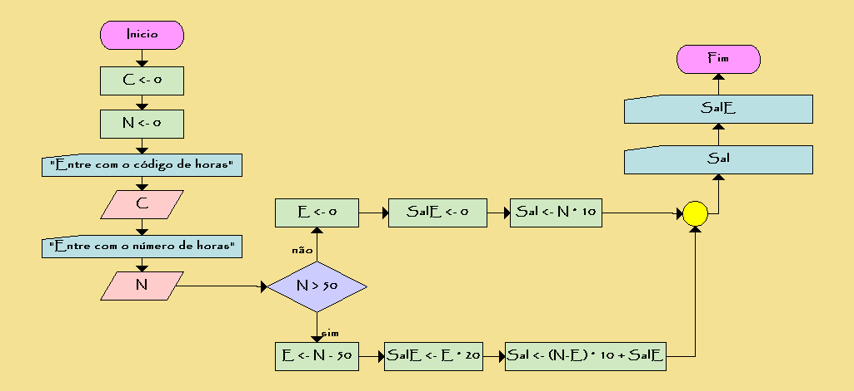
Exercícios com Fluxogramas
Resolução 6

Slide 19
Fluxogramas em Estruturas de Repetição
Utilizamos os comandos de repetição quando desejamos que um determinado conjunto de instruções ou comandos sejam executados um número definido ou indefinido de vezes, ou enquanto um determinado estado de coisas prevalecer ou até que seja alcançado.
Trabalharemos com modelos de comandos de repetição:
Enquanto x, processar;
Para x, processar;
Processar ..., Enquanto x;
Processar ..., Até que x.

Slide 20
Fluxogramas em Estruturas de Repetição
ENQUANTO X, PROCESSAR
Neste caso, o bloco de operações será executado enquanto a condição x for verdadeira.
O teste da condição será sempre realizado antes de qualquer operação.
Enquanto a condição for verdadeira o processo se repete.
Podemos utilizar essa estrutura para trabalharmos com contadores.
Vejamos o FLUXOGRAMA e no PORTUGOL

Slide 21
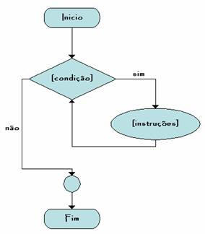
Fluxogramas em Estruturas de Repetição
Exemplo: Fluxograma e Portugol
inicio inteiro contador contador <- 0 enquanto contador < 10 faz escrever contador , "\t" contador <- contador + 1 fimenquanto fim
inicio inteiro contador contador <- 0 enquanto contador < 10 faz escrever contador , "\t" contador <- contador + 1 fimenquanto fim

Slide 22
Fluxogramas em Estruturas de Repetição
PARA X, PROCESSAR
Neste caso, o bloco de operações será executado até que a condição seja satisfeita, ou seja, somente executará os comandos enquanto a condição for falsa.
Repete as instruções controlado por uma variável numérica que percorre os valores entre dois limites utilizando o passo definido.
Caso o passo não seja definido, o passo é de mais ou menos uma unidade de forma a poder percorrer o intervalo entre o valor inicial e o final de forma crescente ou decrescente.
Vejamos o FLUXOGRAMA e no PORTUGOL

Slide 23
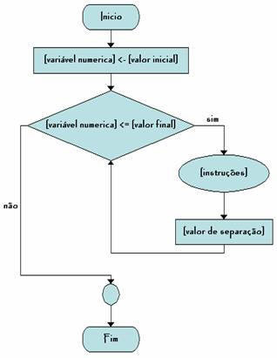
Fluxogramas em Estruturas de Repetição
Exemplo: Fluxograma e Portugol
inicio inteiro contador para contador de 0 ate 9 passo 1 escrever contador , "\t" proximo
fim

Slide 24
Fluxogramas em Estruturas de Repetição
PROCESSAR ..., ENQUANTO X
Neste caso primeiro são executados os comandos, e somente depois é realizado o teste da condição. Se a condição for verdadeira, os comandos são executados novamente, caso seja falso é encerrado o comando DO
Vejamos o FLUXOGRAMA e no PORTUGOL

Slide 25
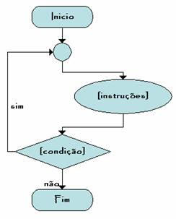
Fluxogramas em Estruturas de Repetição
Exemplo: Fluxograma e Portugol
inicio inteiro mes escreva ("introduza um mês:”);
ler (mês); enquanto mes < 0 ou mes > 13 escrever ("\nmes introduzido :" , mês)
Fim.

Slide 26
Fluxogramas em Estruturas de Repetição
PROCESSAR ..., ATÉ QUE X
Neste caso, executa-se primeiro o bloco de operações e somente depois é realizado o teste de condição. Se a condição for verdadeira, o fluxo do programa continua normalmente.
Caso contrário é processado novamente os comandos antes do teste da condição.
Vejamos o FLUXOGRAMA e no PORTUGOL

Slide 27
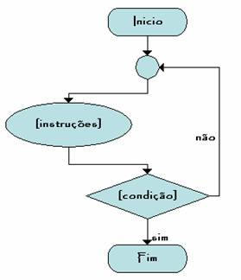
Fluxogramas em Estruturas de Repetição
Exemplo: Fluxograma e Portugol
inicio inteiro mes repete escrever "introduza um mes :" ler mes ate mes > 0 e mes < 13 escrever "\nmes introduzido :" , mês
fim

Slide 28
Testando o Algoritmo – Teste de Mesa
Teste de Mesa
O teste de algoritmo mais comumente utilizado é Teste de Mesa (ou Teste Exaustivo)
Também conhecido como: chinesinho).
Pode ser feito através de uma simulação da execução do mesmo.
São dados valores para os dados de entrada;
De acordo com a execução do algoritmo uma tabela com todas as variáveis deverá ser preenchida até a execução final onde é mostrado o resultado da execução.

Slide 29
Testando o Algoritmo – Teste de Mesa
Teste de Mesa
Passos para Desenvolver o Teste de Mesa
Crie uma tabela em que cada coluna representa o comportamento de uma variável;
Cada coluna indica uma variável;
Cada linha indica a modificação da variável;
Execute passo a passo o algoritmo.

Slide 30
Testando o Algoritmo – Teste de Mesa
Teste de Mesa - Exemplo – Passo 1
largura | altura | perimetro
Dados de Entrada
int largura = 30;
int altura = 40;
int perimetro = 0;
perimetro = largura*2;
perimetro = perimetro + altura*2;

Slide 31
Testando o Algoritmo – Teste de Mesa
Teste de Mesa - Exemplo – Passo 2
largura | altura | perimetro
30 | 40 | 0
Dados de Entrada
int largura = 30;
int altura = 40;
int perimetro = 0;
perimetro = largura*2;
perimetro = perimetro + altura*2;

Slide 32
Testando o Algoritmo – Teste de Mesa
Teste de Mesa - Exemplo – Passo 3
largura | altura | perimetro
30 | 40 | 0
 |  | 60
Dados de Entrada
int largura = 30;
int altura = 40;
int perimetro = 0;
perimetro = largura*2;
perimetro = perimetro + altura*2;

Slide 33
Testando o Algoritmo – Teste de Mesa
Teste de Mesa - Exemplo – Passo 4
largura | altura | perimetro
30 | 40 | 0
 |  | 60
 |  | 140
Dados de Entrada
int largura = 30;
int altura = 40;
int perimetro = 0;
perimetro = largura*2;
perimetro = perimetro + altura*2;

Slide 34
Testando o Algoritmo – Teste de Mesa
Teste de Mesa – Resultado Final
Valores finais da tabela
largura | altura | perimetro
30 | 40 | 0
 |  | 60
 |  | 140
30 | 40 | 140
Resultado
Dados de Entrada
int largura = 30;
int altura = 40;
int perimetro = 0;
perimetro = largura*2;
perimetro = perimetro + altura*2;

Slide 35
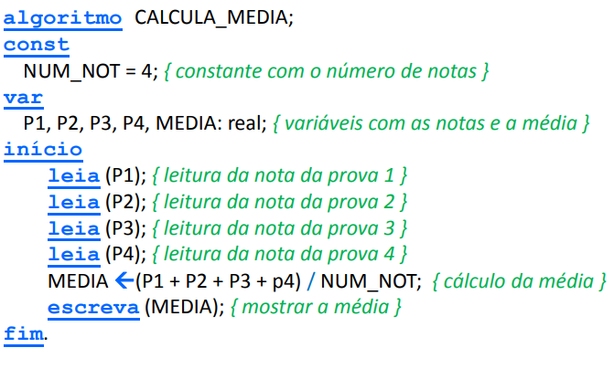
Testando o Algoritmo – Teste de Mesa
Teste de Mesa - Exemplos
Dado o seguinte algoritmo

Slide 36

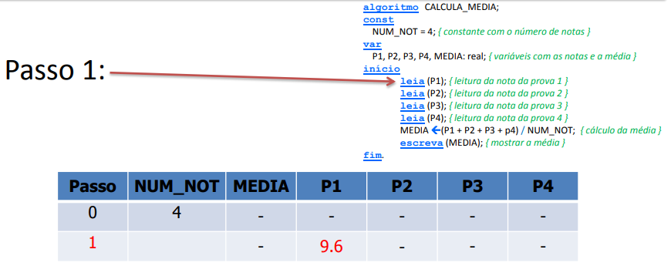
Testando o Algoritmo – Teste de Mesa
Teste de Mesa – Exemplo
O teste de mesa desse algoritmo é dado da seguinte maneira considerando que serão fornecidos como entrada os valores 9.6, 5.7, 6.8 e 8.9 para as variáveis P1, P2, P3 e P4 respectivamente :

Slide 37
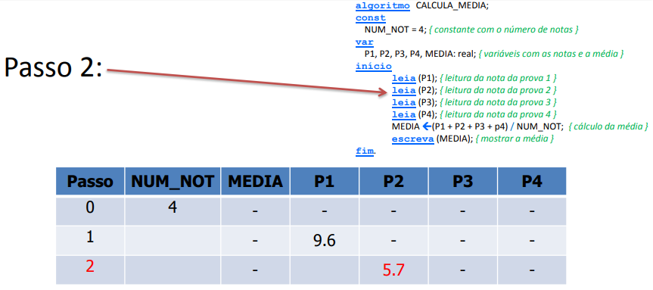
Testando o Algoritmo – Teste de Mesa
Teste de Mesa – Exemplo (Continuação)

Slide 38
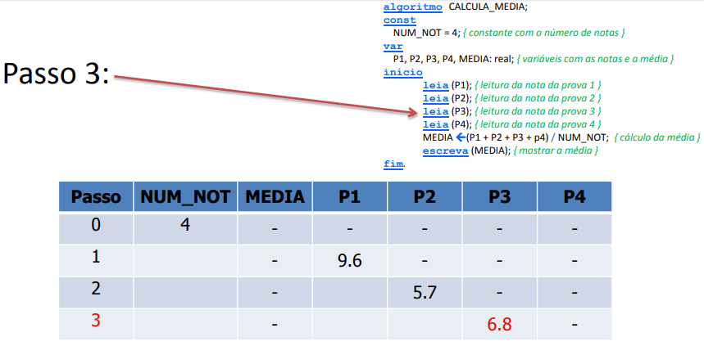
Testando o Algoritmo – Teste de Mesa
Teste de Mesa – Exemplo (Continuação)

Slide 39
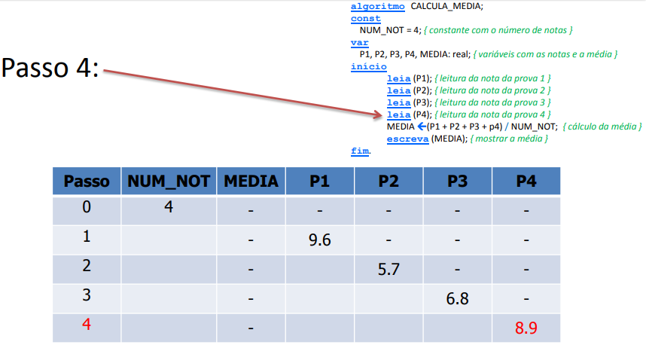
Testando o Algoritmo – Teste de Mesa
Teste de Mesa – Exemplo (Continuação)

Slide 40
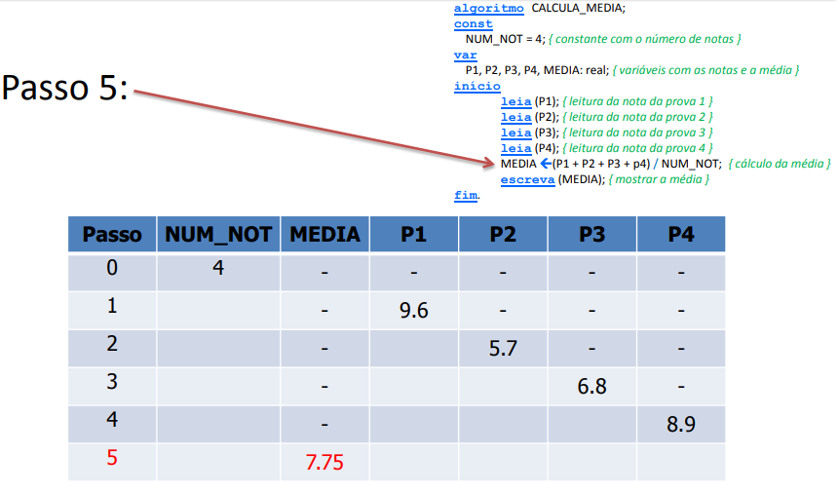
Testando o Algoritmo – Teste de Mesa
Teste de Mesa – Exemplo (Continuação)

Slide 41
Testando o Algoritmo – Teste de Mesa
Teste de Mesa – Exemplo (Continuação)
Inicialmente, os valores das variáveis são indefinidos, ou seja, não podemos afirmar quais os valores serão armazenados nestas variáveis.
Por convenção, diz-se que os valores dessas variáveis são “lixos”.
No passo 0 o valor da constante já é definido, porém os valores das variáveis são “lixos”.
No passo 1 do algoritmo, a variável P1 é “lida” e as demais continuam com lixo.

Slide 42
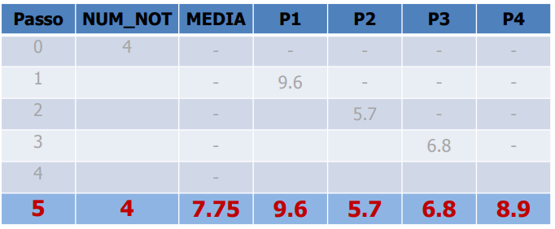
Testando o Algoritmo – Teste de Mesa
Teste de Mesa – Exemplo (Continuação)
No fim da execução do algoritmo podemos ver claramente os valores armazenados em cada variável.
O valor da constante, devido a sua definição, não é alterado em momento algum.

Slide 43
Fluxogramas Estruturas de Decisão e Repetição
Fim da Aula 5
Obrigado!

